Slide 1
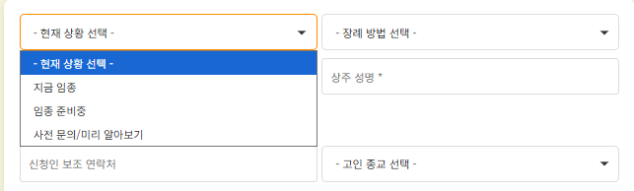
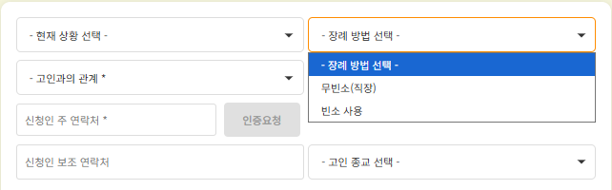
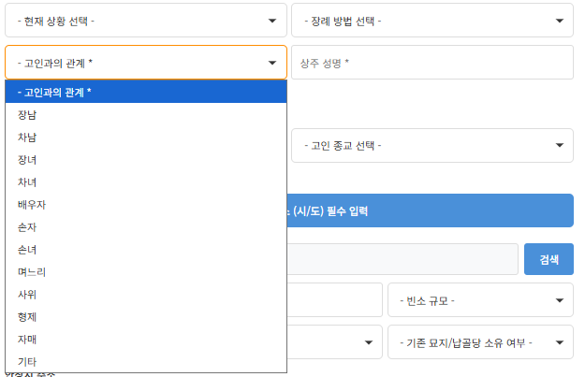
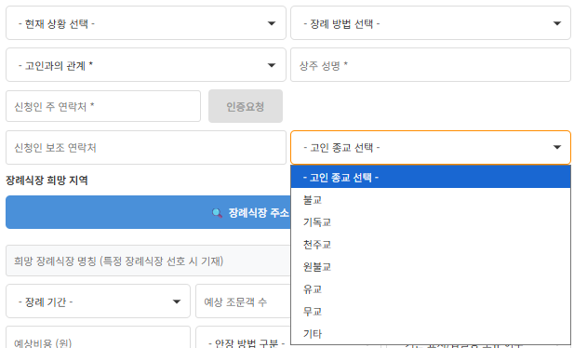
① 현재 상황 선택
- 지금 임종
- 임종 준비중
- 사전 문의/미리 알아보기
② 장례 방법 선택
- 무빈소
- 빈소 사용
③ 고객과의 관계
채택,채팅, 결제, 결제취소,계약(장례식)완료,
채택 취소
④ 상주 성명
⑤ 신청인 주 연락처
⑥ 신청인 보조 연락처
⑨ 고인 종교 선택

Slide 2
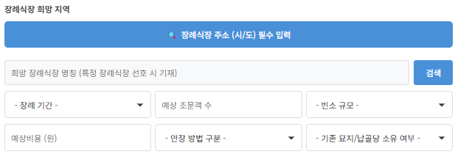
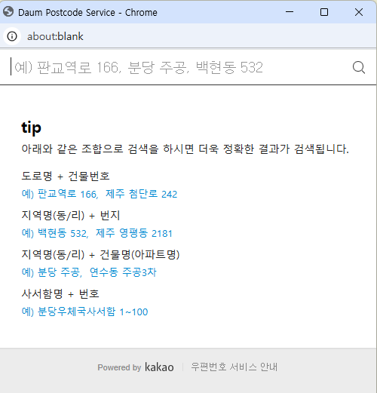
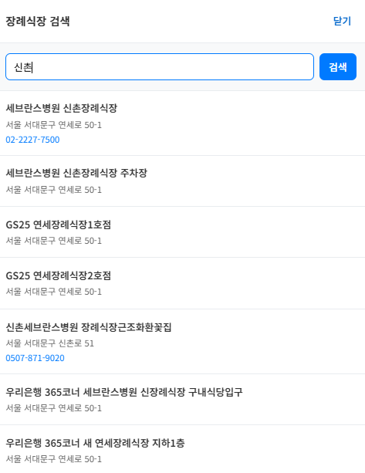

① 고객 감동 후기
계약(장례식)완료된 장례비용 문의 정보와
상조회사 견적에 대해 유가족이 상조 회사에
댓글과 평점을 등록한다.
② 상조회사 견적 조회 및 견적 채택
유가족 장례비용 문의 정보에 대해
상조회사가 제시한 견적 목록을 조회하고
채택,채팅, 결제, 결제취소,계약(장례식)완료, 채택
취소를 진행한다.
③ 진행 버튼
채택,채팅, 결제, 결제취소,계약(장례식)완료,
채택 취소

Slide 3
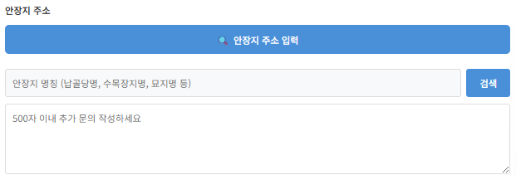
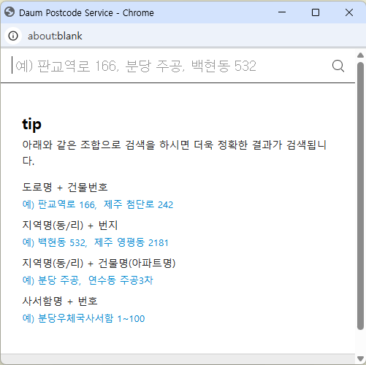
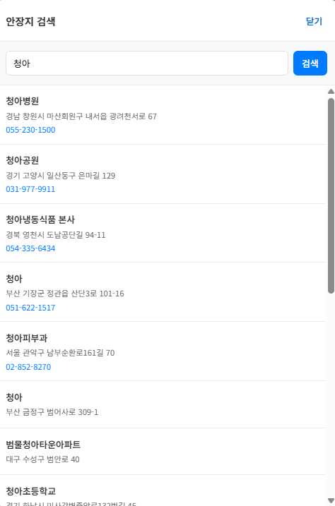
① 고객 감동 후기
계약(장례식)완료된 장례비용 문의 정보와
상조회사 견적에 대해 유가족이 상조 회사에
댓글과 평점을 등록한다.
② 상조회사 견적 조회 및 견적 채택
유가족 장례비용 문의 정보에 대해
상조회사가 제시한 견적 목록을 조회하고
채택,채팅, 결제, 결제취소,계약(장례식)완료, 채택
취소를 진행한다.
③ 진행 버튼
채택,채팅, 결제, 결제취소,계약(장례식)완료,
채택 취소

Slide 4
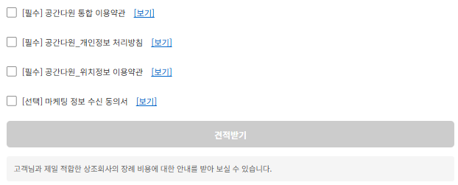
① 고객 감동 후기
계약(장례식)완료된 장례비용 문의 정보와
상조회사 견적에 대해 유가족이 상조 회사에
댓글과 평점을 등록한다.
② 상조회사 견적 조회 및 견적 채택
유가족 장례비용 문의 정보에 대해
상조회사가 제시한 견적 목록을 조회하고
채택,채팅, 결제, 결제취소,계약(장례식)완료, 채택
취소를 진행한다.
③ 진행 버튼
채택,채팅, 결제, 결제취소,계약(장례식)완료,
채택 취소

